Slide 1
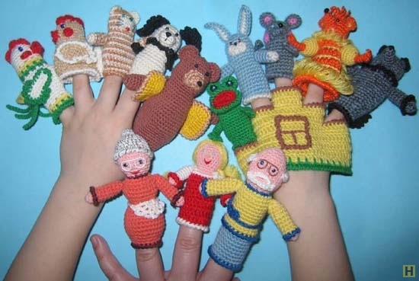
Планирование пальчиковых игр-сказок по возрастам

Slide 2
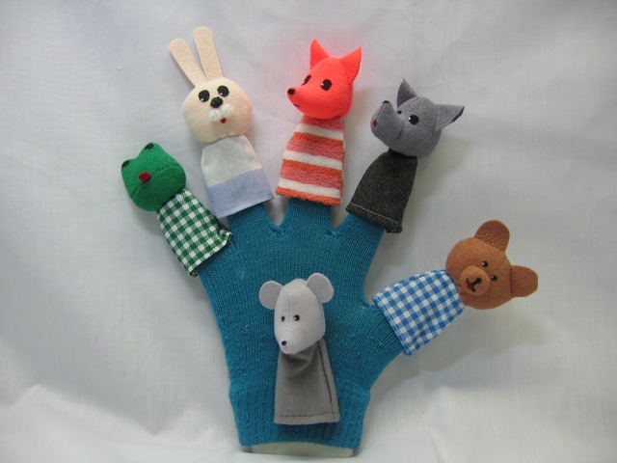
До 2-х лет
Содержание: Дети знакомятся с ладошкой, выполняют простейшие движения (похлопывание, постукивание, прятанье рук за спину), с помощью взрослого показывают фигурку животного одной рукой.
Технология: Потешку или стихотворение читают до игры 3-4 раза, рассматривают иллюстрацию, сопровождая ее вопросами: «Как зайка шевелит ушами?», «Как курочка открывает рот?»

Slide 3
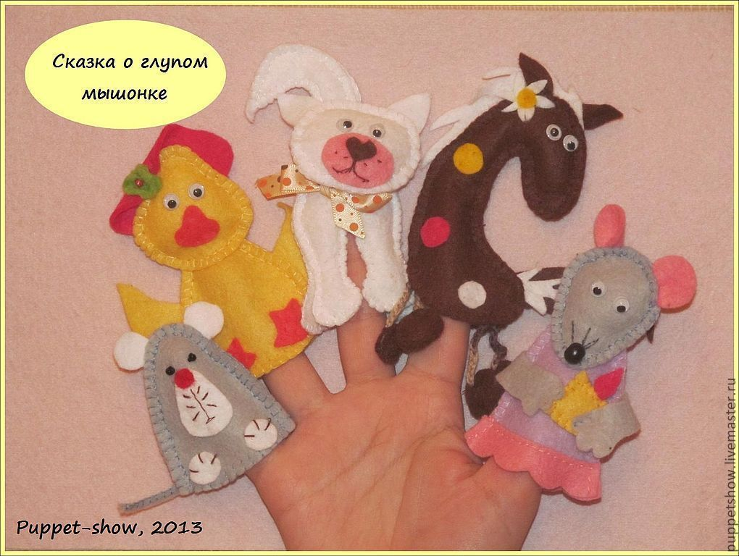
С 2 до 3 лет
Содержание: Энергичные движения кистями рук (месим тесто, забиваем гвозди). Знакомим с пальчиками: составление простых фигур из пальцев и ладоней (колечко, ковшик); простые фигуры из пальчиков одной руки (зайчик, коза); согласованные действия двумя руками (домик, ворота
Технология: С ребенком рассматривается фигурка животного или его иллюстрация, отмечаются его характерные особенности. Взрослый дает образец положения пальцев. При необходимости помогает ребенку, побуждает к звукоподражанию

Slide 4
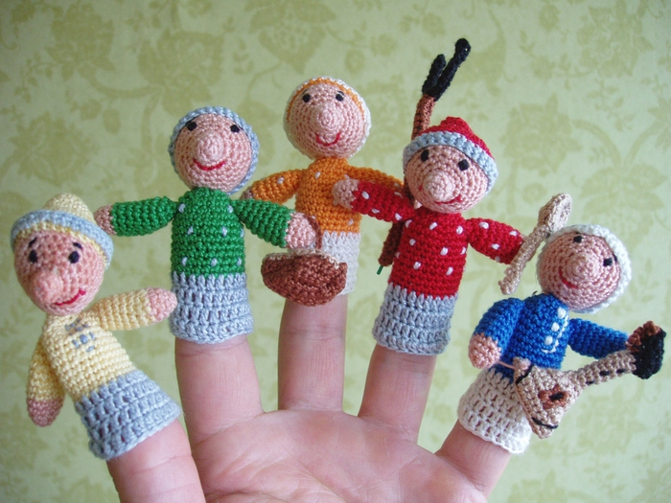
С 3 до 4 лет
Содержание: Дети выполняют фигурку животного сначала одной рукой, а затем другой, потом двумя руками вместе. Затем разучивается вторая фигура по этому же принципу. Далее дети выполняют одной рукой первую фигуру, другой – вторую, положение рук меняется. Дети учатся сгибать и разгибать пальцы поочередно правой и левой рукой
Технология: С детьми разучивается стихотворение, потешка или сказка. Детям предлагают вспомнить, как они показывали животное пальчиками, руками. Затем делается акцент на основное действие героя. При выполнении движения дети должны сохранять пальцы в нужном положении

Slide 5
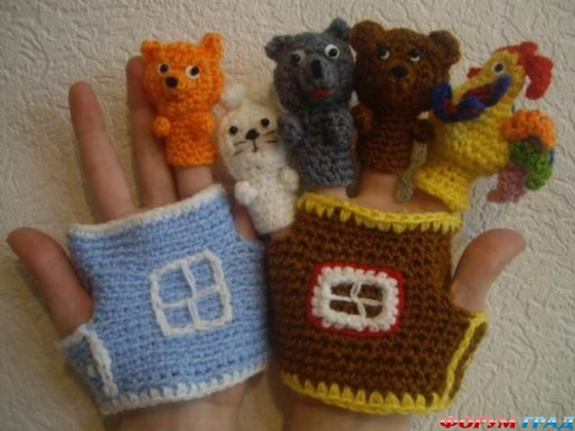
С 4 до 5 лет
Содержание: Дети выполняют разные фигуры и движения правой и левой рукой. Дети сжимают и разжимают пальцы обеих рук вместе и поочередно. Дети составляют фигуру из обеих рук, совмещая пальцы
Технология: При выполнении фигуры обращается внимание на правильное положение пальцев, кисти рук

Slide 6
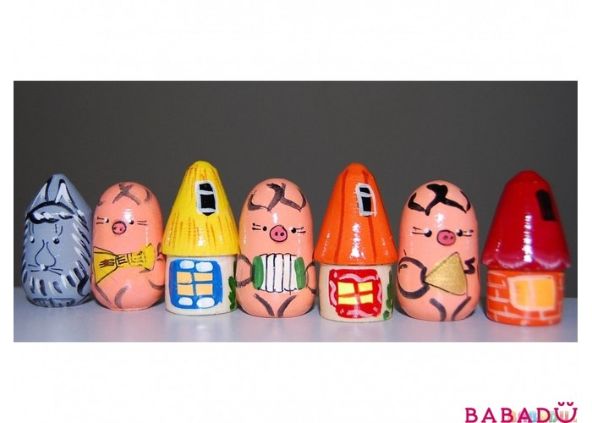
С 5 до 7 лет
Содержание: Дети рассказывают руками стихи, потешки, сказки с частой сменой фигур. Совмещают пальцы одной руки поочередно. Затем другой рукой, обеими руками параллельно. Составляют из пальцев фигуры животных с использованием дополнительных материалов (шарик, платочек, карандаш и т.д.)
Технология: Обращать внимание на качество составления фигуры, координированность движений отдельных пальцев и всей кисти, умение удержать предмет

